Slide 1
Қарағанды қаласы № 16 ЖББОМ КММ
Теңіз балдырлары
Жасаған:Айтбай Іңкәр Марғұланқызы
4ә-сынып оқушысы
Жетекші мұғалім: Шайзада Сұңқар

Slide 2
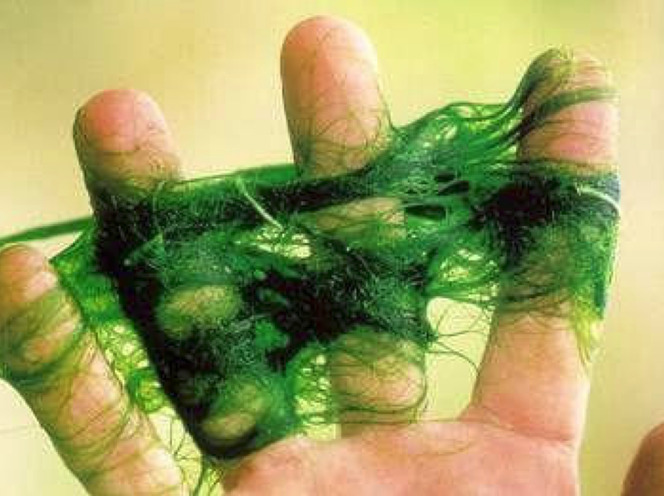
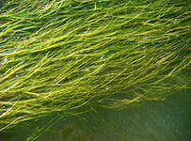
Теңіз балдырлары

Slide 3
Мақсаты
Балдырлардың табиғаттағы, шаруашылықтағы маңызы. Балдырларды қорғау

Slide 4
Міндеті
Балдырлардың түрлерімен танысу және табиғаттағы маңызын ашу.

Slide 5
Балдырлар түрі
Қызыл балдырлар
Қоңыр балдырлар

Slide 6
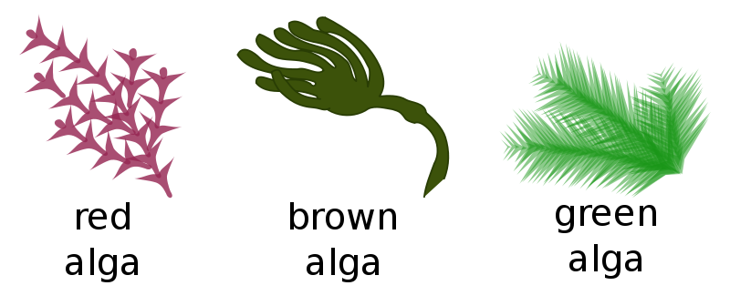

Slide 7
Қоңыр балдырлар
Теңіздің тұзды суында өсетін балдырлар жасыл балдырлардан өзгеше келеді. Олар теңіздер мен мұхиттардың түбінде жүздеген шақырым жерді қамтып өседі. Оған — қоңыр және қызыл балдырлар жатады. Бұл балдырлардың кейбір түрлері Қазақстанда Каспий теңізінде де кездеседі.
Қоңыр балдырлардың барлығы да көпжасушалы, 1 500-дей түрі бар. Биіктігі бір миллиметрден бірнеше ондаған метрге дейін жетелі. Ең ірілерінің талломы (денесі) тарамдалып тұрады.

Slide 8
Қоңыр балдырдың жасуша қабықшасының сырты созылыңқы сілемейлі қабықшамен қапта лған. Жасушасы - бір ядролы, вакуольдері біреу немесе көп болады. Сілемейлі қабықша теңіз толқынының күшіне төтеп беріп, су қайтқанда балдырларды құрғап кетуден сақтайды. Майда вакуольдердің құрамында илік заттары бар.
Олардың дән тәрізді хроматофорлары жасуша қабықшасына жақын орналасады. Хроматофорларында хлорофилл және қоңыр бояулары (пигменттері) болады. Бұл бояу қоңыр балдырларда жүретін фотосинтезге күннің ультракүлгін сәулесін тиімді пайдалануға көмектеседі. Жасушаның қор заты - полисахаридтер (ерітінді күйіндегі көмірсулар).

Slide 9
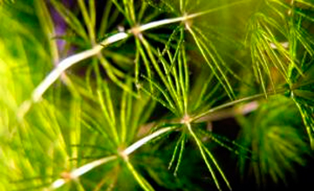
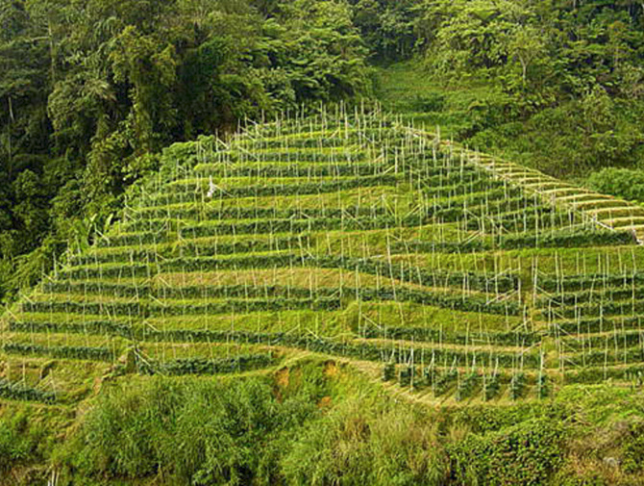
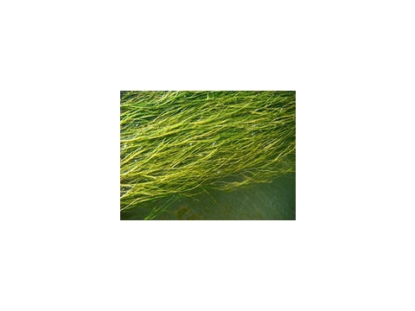
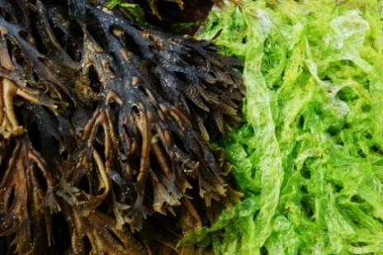

Slide 10
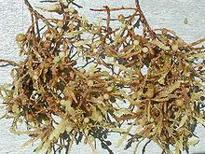
Саргассум
Саргассум балдырына зер сала қарасақдар, жидекке ұқсас домалақ өсінділерді көресіңдер. Алайда ол жидек емес, іші ауаға толы көпіршіктер. Балдырлар солардың жәрдемімен суда жүзуін тездетеді, сөйтіп басқа жерлерге тез тарала алады. Саргассум тұқымдас турбипария балдырларында бұл ауалы көпіршік жұзім салқымына ұқсас болады. Сондықтан оны жергілікті түрғындар «теңіз жүзімі» деп атайды.

Slide 11
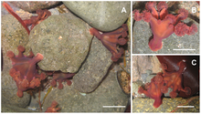
Қызыл балдырлар

Slide 12
Теңіздің терең түбінде (270 м) көпжасушалы қызыл балдырлар өседі. Талломы (денесі) - таспа, тақтайла, жіп тәрізді, кейде жіптері тарамдалған. Қоңыр балдырлар сияқты аса ірі болмайды. Олардың жасушаларындағы дән тәрізді хроматофорларында хлорофилден басқа қызыл-көк пигменттері болады. Сондықтан бұл балдырлар түсінің қызып, қызғылт және сары, көк-жасыл болуы да мүмкін. Теңіздің түбінде бұл балдырлар айрықша әдемі, көз тартады. Жасушасының қор заты - май және қантты заттар.
Өсімді, жыныссыз, жынысты жолдармен көбейеді. Өсімді көбейгенде бөлініп қалған бөліктерінен жаңа дарақ түзілмей, жетілт, бөлініп, өседі. Жыныссыз көбейгенде түзілетін спораларының талшығы болмайды. Судың ағынымен қозғалады. Спора түзетіл қалта - бір жасушадан түзілген спорангийдің ішінде бір немесе төрт спора жетіледі. Кейде олар тарамдалған тармақтарының ұштарында пайда болады. Споралардан төсемікте жыныстық жасушалар түзілетін жынысты ұрпағы жетіледі.
Біржасушалы аталық жыныстық мүшесі тармақтарының ұшында немесе денесінің үстінде жетіледі. Онда көп аталық жыныс жасушалары түзіледі. Аналық жыныс мүшесі — тармақ ұшындағы жасушадан пайда болады. Жұмыртқа жасушасы ұрықтанғаннан соң күрделі өзгерістерге ұшырап, жыныссыз ұрпағына айналады.

Slide 13
Балдырлардың табиғатта маңызы зор» Топырақта өсетіндері оттек бөлумен қатар өздері шіріп, топырақты құнарландырады. Бір грамм қара топырақта 50 000 балдыр болады. Суда өсетін жасыл балдырлар көмірқышқыл газын сіңірт, оттегін бөледі. Онымен су жәндіктері, балықтар тыныс алады. Судағы ағзалық заттарды денесіне сіңіріл отырып, суды тазартады. Ал азық болатын ұсақ жәндіктер балдырларды қорек етеді. Балдырлармен балықтар, теңіз жәндіктері де қоректенеді.
Балдырлар тау жыныстарын ыдыратып, топырақ түзуге қатысады. Ерте заманда (шамамен 1,5 млрд жыл бұрын) фотосинтездеуші балдырлар ауаны оттегімен байытып, өздері құрғаққа шыққан өсімдіктердің бастамасы болды. Содан кейін біртіндеп жер бетінде өсімдіктермен қоректенетін, оттегімен тыныс алатын жан-жануарлар пайда болды.
Балдырларды шаруашылыққа кеңінен пайдаланады. Қоңыр балдырлар мен қызыл балдырларды ертеден-ақ тамаққа, мал азығына пайдаланып келеді. Себебі бұлардың құрамында йод, фосфор, мыс болады. Қытай мен Жапонияда порфира балдырын арнайы табиғи жағдайға жақын ортала өсіріп, көкөніс есебінде тамаққа пайдаланады. Ламинария балдырын теңіз орамжапырағы деген атпен адамның қалқанша безінің жұмысын жақсарту, жемсау ауруынан сақтандыру үшін тамаққа қосады.

Slide 14
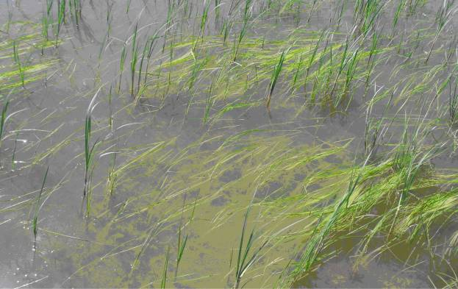

Slide 15
Теңіз балдырларын өнеркәсіптің көптеген салаларына шикізат есебінде қолданады. Олардан йод, спирт» сірке қышқылы, жасунық, агарагар (ғылыми зертханаларда бактериялар мен саңырауқұлақтарды, балдырларды өсіретін қоректік орта) алынады. Агарагарды тамақ өнеркәсібінде де пайдаланады.
Теңізде толқындық әсерінен жағаға шығып қалған балдырлар тыңайтқыш есебінде қолданылады. Оларды келтіреді де, топыраққа араластырады. Әсіресе бау-бақша өсімдіктері мен жүзімнің түсімі артады. Кладофора жасыл балдырларын қағаз өндірісінде пайдаланады.
Егістіктен шыққан, құрамында ерітінді күйінде тыңайтқыштары бар сулар және қаладан, елді мекендерден шыққан сулар өзен, көлдерді ластайды. Лас көлдердегі жасыл балдырлар біртіндеп түгел жойылып кетеді де, тек бактериялар, көк-жасыл балдырлар және диатом балдырлары ғана қалады. Олар су жәндіктері мен балықтардың қорегіне жарамайды. Алматы қаласынан шыққан лас сулар жеті тазартқыштан өтіп, Сорбұлақ көліне құяды. Содан соң үш тазартқыштан өтіп, Іле өзенше қосылады. Адамзаттық алдында тұрған міндет — өндіріс орындарынан шыққан лас сулар мен ауыл шаруашылық егістіктеріне шашылған химиялық қосылыстардан суды тазарту.

Slide 16
Теңіз суында қоңыр және қызыл балдырлар тіршілік етеді. Табиғатта қоңыр балдырлардың 1500 түрі бар. Бұлар - ядролы төменгі сатылары өсімдіктер. Қоңыр балдыр теңіздің 180-200 м тереңдігінде өседі. Олардың ұзындығы 30-50 метрге дейін жетелі. Қызыл балдырлардың 4 мыңға дейін түрі белгілі. Олардың 200-ге жуығы тұщы суқоймалары мен топырақта өседі. Ұзындығы 2 м шамасында болады. Балдырлардың жоғары сатыдағы өсімдік тамырына сәйкес ризоиды бар және сабақшасы мен жапырақ тақташасы айқын көрінеді. Бұлар өсімді, жыныссыз және жынысты жолмен көбейеді
Балдырлардың (жасып, қоңыр, қызыл) табиғаттағы, шаруашылықтағы маңызы зор. Сула жәндіктер мен жануарларға қорек болады, топырақты құнарландырады (жасыл балдырлар). Сондай-ақ қағаз өндірісінде пайдаланылады (кладофора). Ал теңіз балдырларын шикізат есебінде қолданады. Олардан спирт, йод, сірке қышқылы, жасунық, агарагар алынады. Тағамға пайдаланылатын да балдырлар бар.

Slide 17


